Slide 1
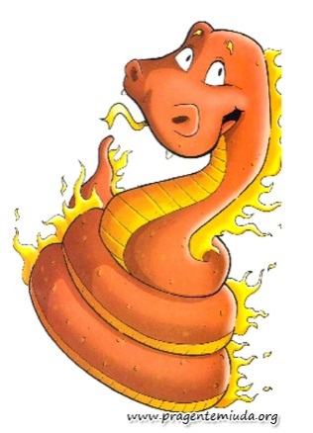
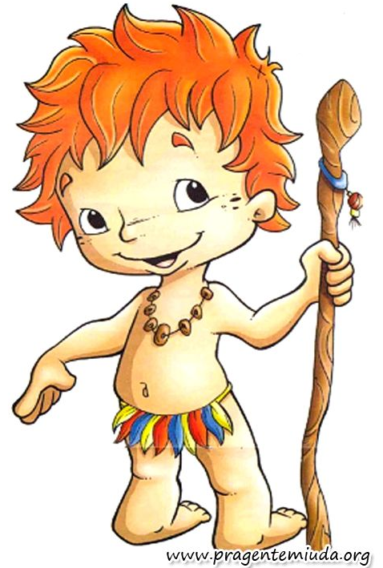
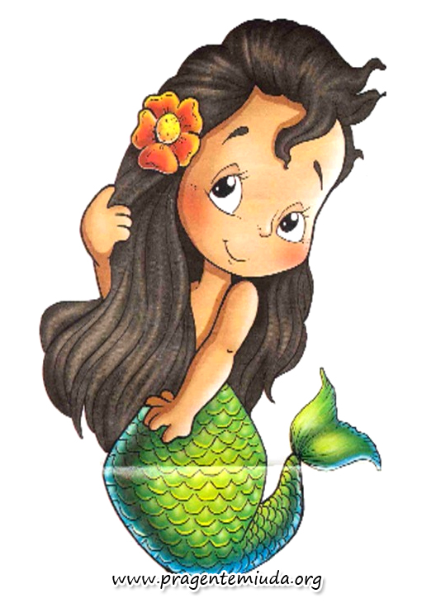
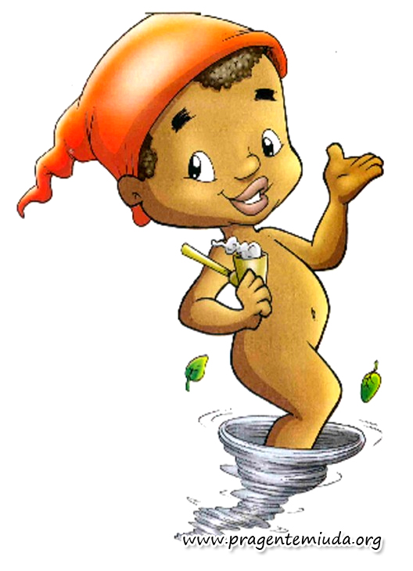
EDUCAÇÃO INFANTIL
PRÉ 5
Secretaria Municipal de Educação e Cultura de Alfenas
2020

Slide 2
Imagem extraída da internet

Slide 3
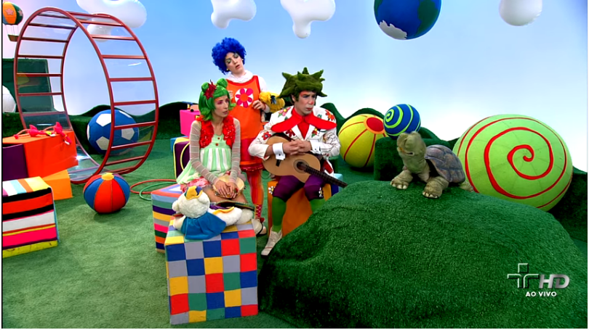
O QUE É FOLCLORE?
CLICK NO LINK ABAIXO E ASSISTA AO VÍDEO:
https://www.youtube.com/watch?v=fslWQYxwyyE
Imagem extraída da internet

Slide 4
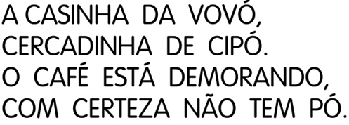
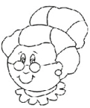
ATIVIDADE 1
DE QUEM É A CASINHA? DIGA...
O QUE ESTÁ DEMORANDO?
http://atividades-para-jardim.blogspot.com/
DE QUE ELA É CERCADINHA?
Imagem extraída da internet

Slide 5
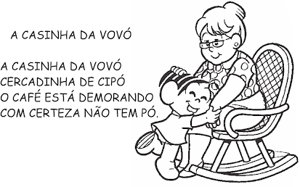
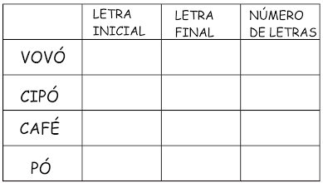
ATIVIDADE 2
COMPLETE O QUADRO, ESCREVENDO EM UMA FOLHA, O QUE SE PEDE:
https://www.aartedeensinareaprender.com/
Imagem extraída da internet

Slide 6
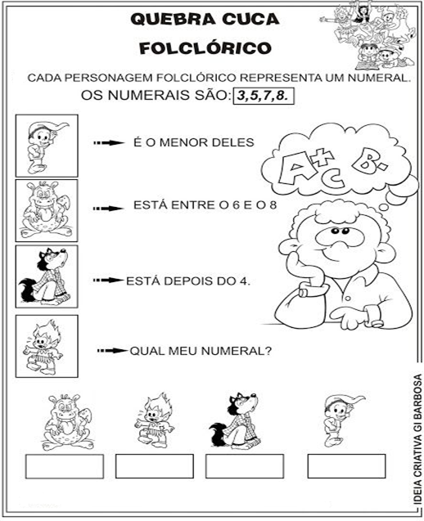
ATIVIDADE 3
https://www.lipitipi.org/
Imagem extraída da internet

Slide 7
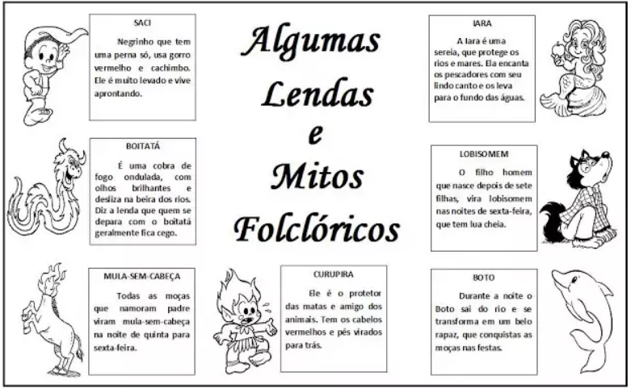
Imagem extraída da internet

Slide 8
VAMOS VER SE VOCÊ ESTÁ POR DENTRO DAS LENDAS FOLCLÓRICAS? DIGA DE QUEM ESTÃO FALANDO.
ESCONDE COISAS E DÁ NÓ NA CRINA DOS CAVALOS:
BOITATÁ
CURUPIRA
SACI-PERERÊ
ATIVIDADE 4
https://www.inspiradospeloautismo.com.br
MORA NO FUNDO DAS ÁGUAS, É METADE MULHER E METADE PEIXE, COM CABELOS LONGOS E ENFEITADOS:
NÁIADE
IARA
VITÓRIA-RÉGIA
GALOPA PELA NOITE E SOLTA FOGO PELAS VENTAS:
MULA-SEM-CABEÇA
CAVALO DE TRÓIA
MULA-DA-GAIOLA
http://jezaine-teodoro.blogspot.com/
Imagem extraída da internet

Slide 9
SERPENTE DE FOGO QUE MORA NA ÁGUA E PROTEGE AS MATAS CONTRA INCÊNDIOS:
BOITATÁ
MAPINGUARI
TUTU MARAMBÁ
GUARDIÃO DA NATUREZA, COM CABELOS DE FOGO E PÉS VIRADOS PARA TRÁS:
PÉ DE GARRAFA
CURUPIRA
IUPIARA
https://www.inspiradospeloautismo.com.br
http://jezaine-teodoro.blogspot.com
Imagem extraída da internet

Slide 10
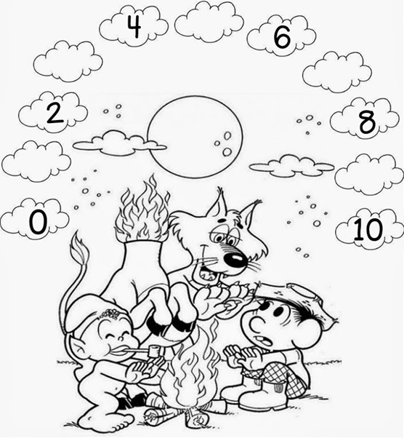
COMPLETE, EM UMA FOLHA, A SEQUÊNCIA NUMÉRICA.
ATIVIDADE 5
http://ensinar-aprender.com.br
Imagem extraída da internet

Slide 11
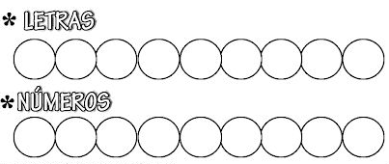
SEPARE OS NÚMEROS DAS LETRAS, ESCREVENDO EM UMA FOLHA, CADA UM NO SEU LUGAR CORRESPONDENTE.
ATIVIDADE 6
http://www.aartedeensinareaprender.com
Imagem extraída da internet

Slide 12
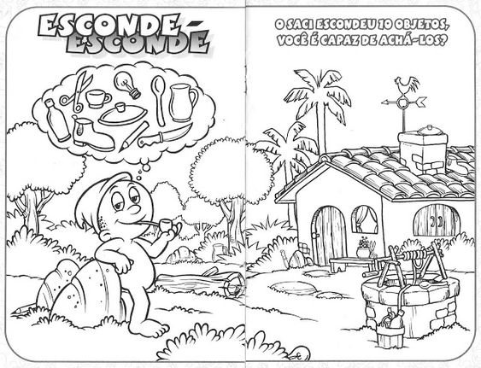
ATIVIDADE 7
https://onlinecursosgratuitos.com
Imagem extraída da internet

Slide 13
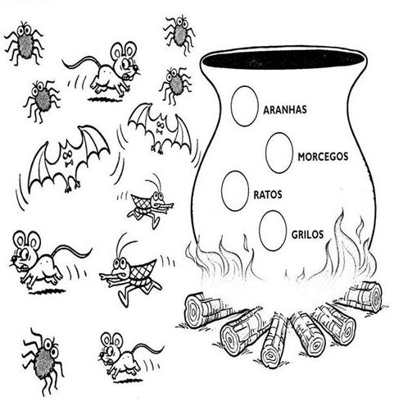
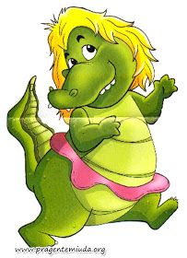
A CUCA PREPAROU UMA POÇÃO MUITO PODEROSA
PARA DESCOBRIR SUA RECEITA SECRETA. CONTE AS FIGURAS E PREENCHA AS QUANTIDADES DE CADA INGREDIENTE QUE HÁ DENTRO DO CALDEIRÃO.
ATIVIDADE 8
Imagem extraída da internet

Slide 14
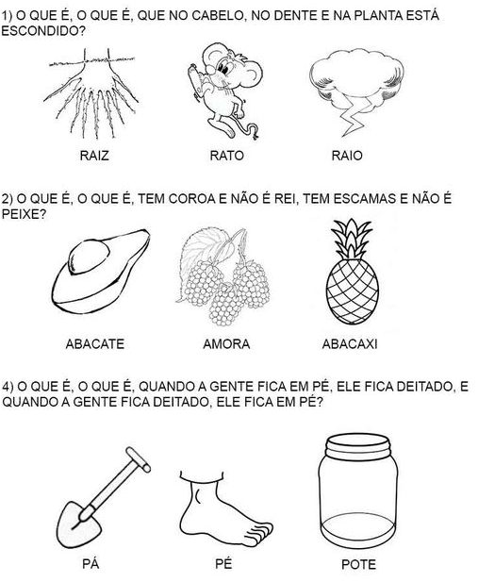
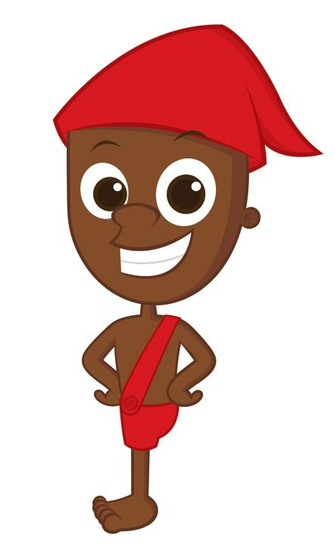
ATIVIDADE 9
DIGA QUAL É A RESPOSTA CORRETA
DE CADA ADIVINHA...
http://www.mestredosaber.com.br
http://colunas.revistaepoca.globo.com

Slide 15
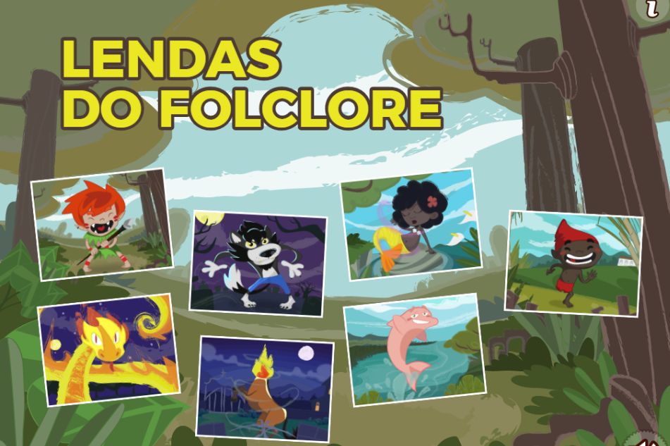
VAMOS NOS DIVERTIR JOGANDO COM OS PERSONAGENS DO FOLCLORE!
ACESSE O LINK ABAIXO.
http://www.escolagames.com.br/jogos/lendasDoFolclore/
Imagem extraída da internet

Slide 16
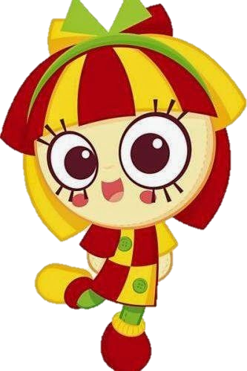
UM GRANDE ABRAÇO VIRTUAL A TODOS VOCÊS ...
ATÉ BREVE!!!
https://ciadosgifs.blogspot.com
Imagem extraída da internet

